Slide 1
Redes de Computadores O protocolo IP
José Legatheaux Martins
Departamento de Informática da
FCT/UNL

Slide 2
Objectivos da lição
O encaminhamento de pacotes na Internet é realizado pela colaboração dos sistemas terminais (computadores) e comutadores de pacotes
Para que seja possível esta colaboração são necessárias um conjunto de convenções, formatos e procedimentos comuns, reunidos no protocolo IP
Este protocolo é o principal protocolo usado no core da Internet e a sua descrição é o objecto desta lição.
Slides elaborados com alguns exemplos disponibilizados pelos autores do livro
James F. Kurose and Keith W. Ross, “Computer Networking - A Top-Down Approach Featuring the Internet,” 6th Edition, 2012, Addison Wesley

Slide 3
O Nível IP na pilha de protocolos
Computador
Computador
Mensagem HTTP
HTTP
HTTP
Segmento TCP
TCP
TCP
Nó (router)
Nó (router)
IP
Pacote IP
Pacote IP
Pacote IP
IP
IP
IP
Ethernet
interface
Ethernet
interface
SONET
interface
SONET
interface
Ethernet
interface
Ethernet
interface
Ethernet frame
SONET frame
Ethernet frame

Slide 4
Data plane e Control plane
2³² ≈ 4 x 10⁹ endereços IP distintos, por isso a tabela é em termos de prefixos IP e não em termos de endereços individuais.
Hoje em dia as maiores tabelas têm cerca de 500.000 prefixos distintos
Control plane
Endereço
Output link
0100
0101
0111
1001
3
2
2
1
Endereço de destino no cabeçalho
0111
1
3
2

Slide 5
Terminologia
Data plane (faceta dos dados ou dos pacotes)
Trata da problemática da comutação de pacotes entre a interface de entrada e a interface de saída
Baseia-se numa tabela de encaminhamento ou de comutação
Em inglês diz-se forwarding table e algumas vezes switching table
Control plane (faceta de controlo)
Trata da problemática da configuração e controlo do equipamento de comutação (routers)
Nomeadamente a sua configuração no que diz respeito à forma como faz forwarding
É assegurado por protocolos especiais de controlo e gestão que incluem os protocolos de encaminhamento ou routing protocols

Slide 6
Hierarquia de prefixos IP
Os endereços são afectados a regiões, sub-redes, ISPs, etc. por blocos/prefixos hierárquicos
Na Internet global há cerca de 500.000 prefixos distintos, mas cada um decompõe-se noutros não visíveis globalmente
12.0.0.0/16
12.1.0.0/16
12.3.0.0/24
12.2.0.0/16
12.3.1.0/24
12.3.0.0/16
:
:
:
:
12.0.0.0/8
12.3.254.0/24
12.253.0.0/19
12.253.32.0/19
12.254.0.0/16
:
:
12.253.160.0/19

Slide 7
A dimensão é uniforme ?
Não pois os subconjuntos não são todos da mesma dimensão
12.0.0.0/16
12.3.0.0/29
12.1.0.0/16
12.3.0.0/24
12.3.0.8/29
12.2.0.0/16
12.3.1.0/24
:
:
12.3.0.0/16
:
:
:
:
12.0.0.0/8
12.3.254.0/24
12.253.0.0/19
12.253.32.0/19
12.254.0.0/16
:
:
12.253.160.0/19

Slide 8
Os prefixos podem deslocar-se?
Sim, se uma sub-rede conservar os seus endereços mas mudar de zona ou de sub-rede a que está ligada
12.0.0.0/16
12.3.0.0/29
12.1.0.0/16
12.3.0.0/24
12.3.0.8/29
12.2.0.0/16
12.3.1.0/24
:
:
12.3.0.0/16
:
:
:
:
12.0.0.0/8
12.3.254.0/24
12.253.0.0/19
12.253.32.0/19
12.254.0.0/16
:
:
12.253.160.0/19
Onde está o endereço 12.3.0.5 ?
12.3.0.8/29

Slide 9
Longest Prefix Match Forwarding
Encaminhamento com base no endereço de destino
Primeiro verifica-se quais as entradas da tabela de encaminhamento que fazem matching com o endereço de destino do pacote
Destas escolhe-se a mais fina, isto é, a que corresponde a um prefixo mais longo
Requer algoritmos especiais
forwarding table
destino
4.0.0.0/8
4.83.128.0/17
12.3.0.0/16
12.3.0.0/29
126.255.103.0/24
12.3.0.5
Interface de saída
Serial0/0.1

Slide 10
Formato de um pacote IP
32 bits
4-bit
Version
4-bit
Header
Length
8-bit Type of
Service (TOS)
16-bit Total Length (Bytes)
16-bit Identification
3-bit
Flags
13-bit Fragment Offset
8-bit Time to
Live (TTL)
8-bit Protocol
16-bit Header Checksum
20-byte
header
32-bit Source IP Address
32-bit Destination IP Address
Options (if any)
Data or Payload

Slide 11
Campo de cabeçalho (1)
Versão (4 bits)
Geralmente é a versão 4, a mudar para 6
É necessário para saber como interpretar o resto
Header length (4 bits)
Número de palavras de 32 bits que formam o cabeçalho
geralmente vale 5 (20 bytes)
Tipo de serviço (8 bits)
Prioridade a dar ao pacote (geralmente é por classes)
O router pode ignorar este campo
Total length (16 bits)
O maior pacote pode ter 64 K bytes mas em geral usa-se um muito menor pois quase todos os canais impõem um valor mais baixo ao maior frame que aceitam

Slide 12
Campo de cabeçalho (2)
Fragmentação (32 bits)
Na versão 4 permite subdividir no interior da rede um pacote em fragmentos quando o mesmo não cabe no canal
O destinatário final deve recompor o pacote original
TTL – Time to Live (8 bits)
Número de routers máximo a atravessar
Funciona como um mecanismo de proteção contra caminhos demasiado longos ou infinitos introduzidos por erros
Protocolo (8 bits)
Tipo do payload (suporta a desmultiplexagem a nível superior)
Header Checksum (16 bits)
Options (variavél)
Source route, record route, ...

Slide 13
IP Header: Payload Protocol
protocol=6
protocol=17
IP header
IP header
TCP header
UDP header

Slide 14
Header Checksum
Checksum (16 bits)
Soma de todas as palavras de 16-bit do cabeçalho
Se o cabeçalho se corromper num canal as somas diferem na emissaõ e na recepção
O que permite não tratar pacotes com cabeçalho corrompido
134
+ 212
= 346
Mismatch!
134
+ 216
= 350

Slide 15
Encaminhamento ou Routing
Cada computador e cada router tem que possuir tabelas de encaminhamento ou de routing / forwarding
As tabelas de encaminhamento relacionam prefixos de rede IP destino com interfaces ou endereços IP de routers
A tabela contem prefixos IP associados à forma de encaminhamento a seguir para o prefixo
Destino Prefixo IP, Mask | End GW (Next Hop) | Hops, Métrica ou custo

Slide 16
Tabela de encaminhamento
Acessível num computador através dos comandos:
netstat -r ou route por exemplo
Rede. | Mask | End GW | Interface | Métrica
192.168.1.0/32 | 255.255.255.255 | Direct | eth0 | 0
193.56.45.0/24 | 255.255.255.0 | 192.168.1.254 | eth0 | 1
193.136.122/24 | 255.255.255.0 | 192.168.1.254 | eth0 | 1
192.168.1.0/24 | 255.255.255.0 | Direct | eth0 | 0
0.0.0.0/0 | 0.0.0.0 | 192.168.1.1 | Eth0 | 1

Slide 17
Encaminhamento dito directo
Se a interface com o endereço IP de destino está ligada a um canal a que o computador ou o router estão dicetamente ligados
O destino está numa subnet a que o computador ou router está ligado
O encaminhamento diz-se directo
Tal reconhece-se pois o prefixo é o prefixo de uma subnet directamente ligada
Se o canal for multi-ponto (tipicamente um canal baseado em broadcast) usa-se o protocolo ARP para conhecer o endereço canal do destino

Slide 18
Encaminhamento dito indirecto
Ocorre quando o destino do pacote não se encontra directamente ligado ao computador ou router
O endereço IP de destino não pertence a nenhum dos prefixos das subnets que estão directamente ligados ao computador ou router
O pacote tem de ser entregue a um router (acessível por encaminhamento directo) que se aproxima do destino
O endereço IP desse router vizinho tem de ser conhecido e o mesmo tem de ser directmente alcançável por uma das nossas interfaces

Slide 19
Encaminhamento dito por defeito
Ocorre quando o destino do pacote só faz matching com o endereço por defeito, geralmente denotado prefixo IP de comprimento 0 ou 0.0.0.0/0
O destino não se encontra directamente ligado ao computador ou router
Trata-se de uma espécie de “otherwise”
O pacote tem de ser entregue a um router directamente ligado que possa aproximar-se melhor de qualuqer destino
O endereço IP desse router vizinho, dito default router, tem de ser conhecido

Slide 20
Tratamento de um pacote
O pacote
é para
“mim” ?
sim
fico
com o
pacote
O destinatário
sou eu
Não
O pacote
é para um prefixo IP
A que estou ligado ?
sim
envio
usando
ARP
Encaminhamento
directo
Não
Tenho algum
encaminhamento
específico ?
sim
Envio
para o
router
Encaminhamento
indirecto
Não
Tenho um
encaminhamento
por defeito ?
sim
Envio para
Router
(default GW)
Encaminhamento
Por defeito
Não
Não encaminho: descarte
(possível geração de condição ICMP)

Slide 21
Exemplo
Datagrama IP:
Dest. Net. next router Hops
misc
fields
source
IP addr
dest
IP addr
223.1.1 eth0 0
data
223.1.2 223.1.1.4 1
223.1.3 223.1.1.4 1
A
223.1.1.1
223.1.2.1
223.1.1.2
223.1.1.4
223.1.2.9
B
223.1.2.2
E
223.1.1.3
223.1.3.27
223.1.3.1
223.1.3.2

Slide 22
Encaminhamento directo
Datagrama IP:
Dest. Net. next router Hops
misc
fields
223.1.1 eth0 0
223.1.1.1
223.1.1.3
data
223.1.2 223.1.1.4 1
223.1.3 223.1.1.4 1
Extrair o endereço de destino e procurar o longest prefix matching na tabela de encaminhamento
Está numa subnet directamente ligada 223.1.1
Usar ARP para determinar o endereço de canal (MAC Address)
Enviá-lo directamente pela interface eth0
A
223.1.1.1
223.1.2.1
223.1.1.2
223.1.1.4
223.1.2.9
B
223.1.2.2
E
223.1.1.3
223.1.3.27
223.1.3.1
223.1.3.2

Slide 23
Encaminhamento indirecto
Datagrama IP:
Dest. Net. next router Hops
misc
fields
223.1.1 eth0 0
223.1.1.1
223.1.2.2
data
223.1.2 223.1.1.4 1
223.1.3 223.1.1.4 1
Extrair o endereço de destino e procurar o longest prefix matching na tabela de encaminhamento
Está numa subnet NÃO directamente ligada 223.1.2
Deve seguir via 223.1.1.4
Usar ARP para determinar o endereço de canal (MAC Address) do router
Enviá-lo para o router via a interface eth0
A
223.1.1.1
223.1.2.1
223.1.1.2
223.1.1.4
223.1.2.9
B
223.1.2.2
E
223.1.1.3
223.1.3.27
223.1.3.1
223.1.3.2

Slide 24
Continuação
Datagrama IP:
Dest. Net. next router Hops
misc
fields
223.1.1 eth0 0
223.1.1.1
223.1.2.2
data
223.1.2 eth1 0
223.1.3 eth2 0
O router extrai o endereço de destino e procurar o longest prefix matching na tabela de encaminhamento
Está numa subnet directamente ligada 223.1.2
Deve seguir via eth1
Usar ARP para determinar o endereço de canal (MAC Address) do destino
Enviá-lo via a interface eth1
A
223.1.1.1
223.1.2.1
223.1.1.2
223.1.1.4
223.1.2.9
B
223.1.2.2
E
223.1.1.3
223.1.3.27
223.1.3.1
223.1.3.2

Slide 25
Formato dos pacotes ICMP
32 bits
20-byte
IP header
IP Packet (e.g. IP addresses)
Type
Code
Checksum
8-byte
ICMP header
ID
Sequence
ICMP Data
Pacotes especiais entre control planes (não há portas)
Na parte de dados vão alguns bytes colocados pelo emissor que identificam a origem do erro (e.g. primeiros 8 bytes do pacotes que provocou o problema)

Slide 26
Exemplos de mensagens ICMP
Type Code description
0 0 echo reply (ping)
3 0 dest. network unreachable
3 1 dest host unreachable
3 2 dest protocol unreachable
3 3 dest port unreachable
3 6 dest network unknown
3 7 dest host unknown
4 0 source quench (congestion
control - not used)
8 0 echo request (ping)
9 0 route advertisement
10 0 router discovery
11 0 TTL expired
12 0 bad IP header

Slide 27
IP version 6
Motivação inicial – aumentar o espaço de endereçamento
Motivações adicionais – simplificar o protocolo IP no que fosse possível
Melhorar o tempo de processamento do cabeçalho (e.g. sem checksum)
Dar relevo à qualidade de serviço (objectivo falhado)
Tornar a implementação das opções de Mobile IP e Segurança obrigatórias (objectivos falhados)
Introduzir novos tipos de endereçamento (e.g. IP Anycast)

Slide 28
Espaço de endereçamento IPv6
2¹²⁸ endereços = 3.4 x 10³⁸ endereços
340,282,366,920,938,463,463,374,607,431,768,211,456
5 x 10²⁸ endereços por pessoa ( 7 . 10⁹ é a população mundial actual)
Os maiores prefixos têm 64 bits – é possível fazer coincidir a parte final do endereço IP com um endereço MAC
Grande flexibilidade para introduzir convenções de encaminhamento em prefixos
Pelo que é possível potenciar encaminhamento mais eficiente (e.g. Reservar prefixos para efeitos especiais)
Multicasting – prefixo 11111111 ou FF:
Anycasting – vários computadores com o mesmo endereço IP

Slide 29
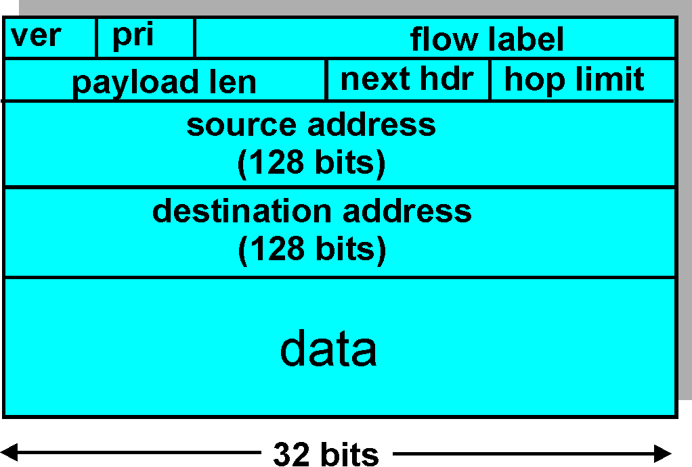
Pacote IPv6
40-byte
IP header
Com tamanho fixo mas sem checksum, fragmentação e opções
Prioridade e flow label são para suportar a qualidade de serviço
Next hdr = protocol, hop limit = TTL

Slide 30
Conclusões
O protocolo IP está na base do funcionamento da interno da Internet
Define o formato dos pacotes IP e o significado dos diferentes campos
Define o espaço de endereçamento e como este deve ser interpretado
Define como os routers devem fazer o encaminhamento dos pacotes
O protocolo IP é crítico para a eficiência da Internet
Tem duas versões fundamentais: IPv4 e IPv6
Cuja principal diferença é o espaço de endereçamento

